Slide 1
업무 개발
* 개발자가 개발하여 서비스
* 사용자 영역과 개발자 영역 구분
업무 협의 영역 | 관리자 개발 영역
업무 협의 영역
구분 | 내용 | 비고
화면 템플릿 관리 | - 기본 - 1번 템플릿 - 2번 템플릿 | 로그인, 비밀번호변경, 개인정보동의, 업무화면 등
팝업 템플릿 관리 | - N개 지원
게시판 관리 | 관리자가 게시판 생성 게시판 사이즈 수정 | 게시판 내용을 기능 혹은 DB쿼리
화면 안에서 실행 기능 | - 템플릿 제공
DB | - 2개이상 테이블 연결 방안(타 계정 포함)

Slide 2

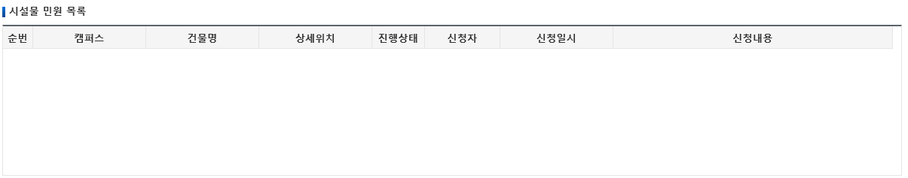
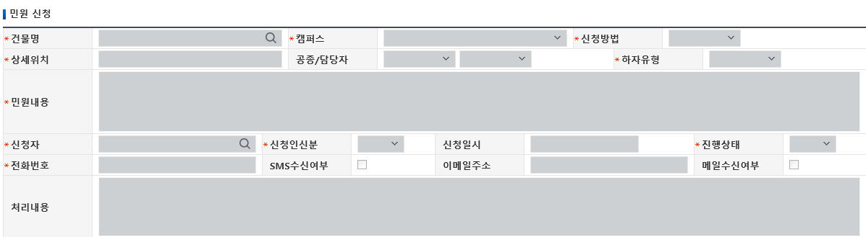
화면내 기능
데이터 입력
관리
조회
그리드
폼

Slide 3
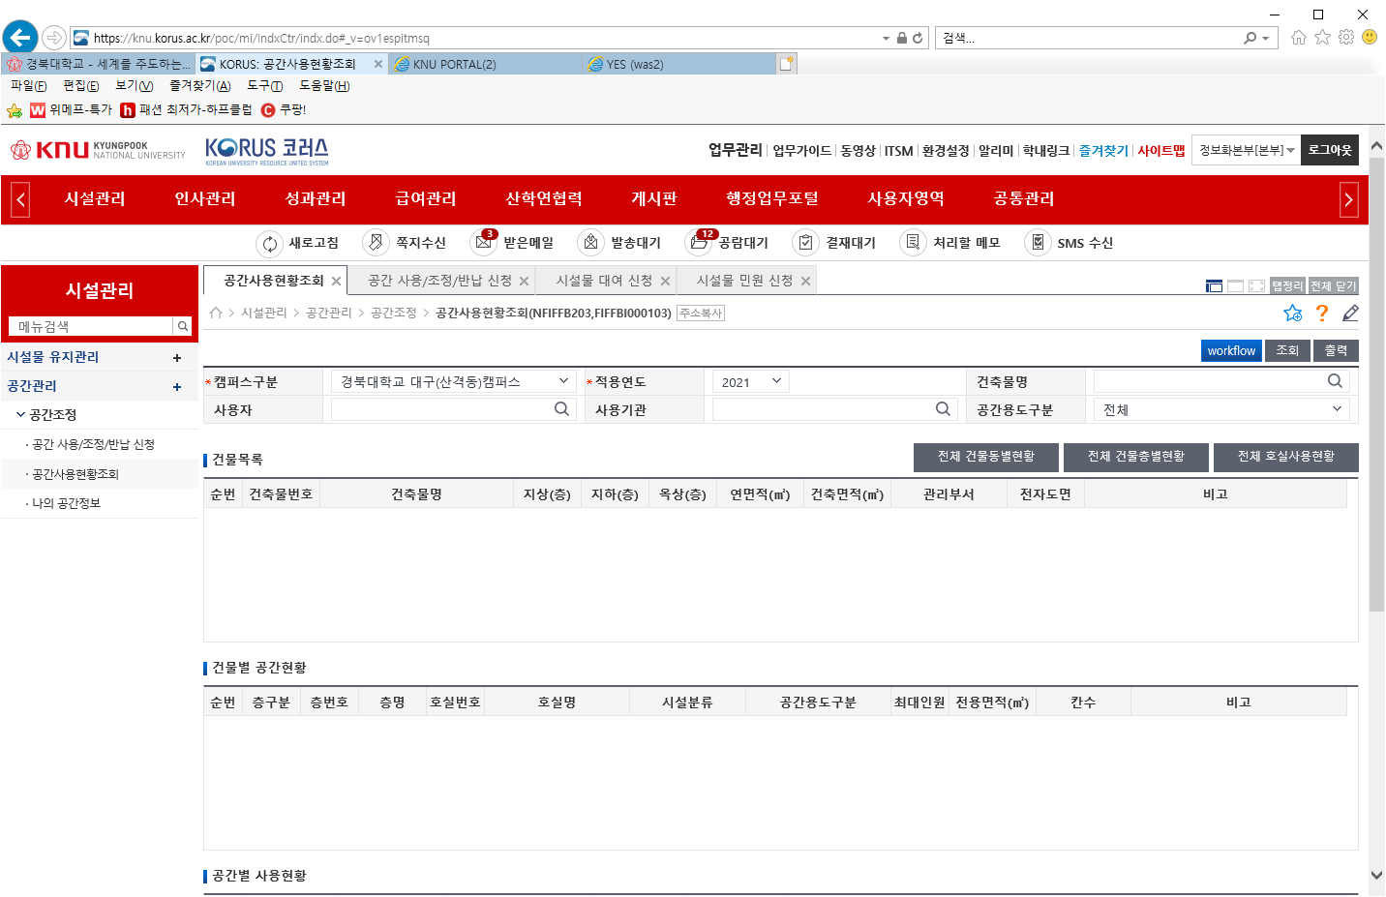

버튼 클릭시 엑셀 실행됨(실행 기능 제공)

Slide 4
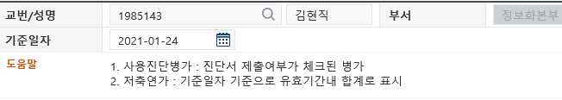
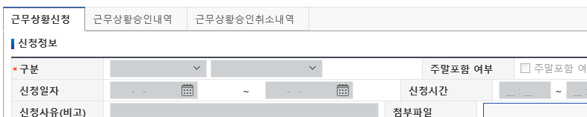
도움말 기능
다중 내역 조회
(근무상황신청,
근무상황승인내역 등)

Slide 5
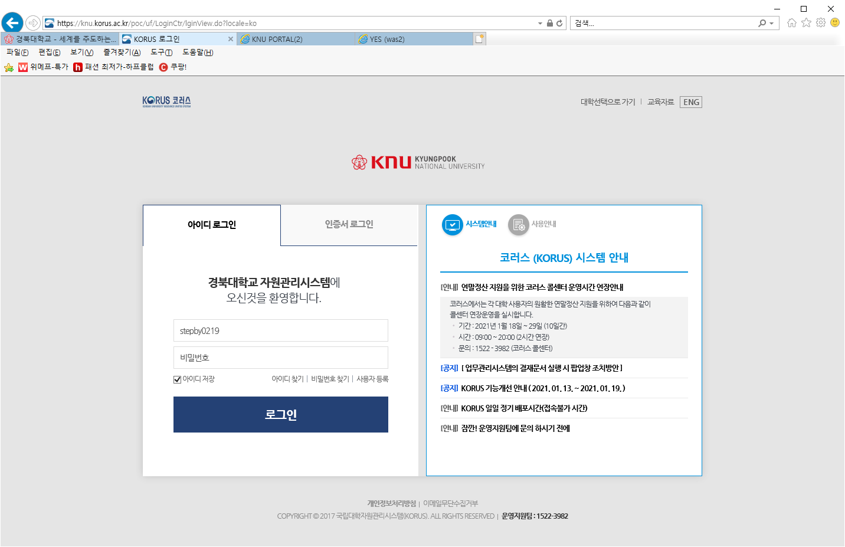

Slide 6
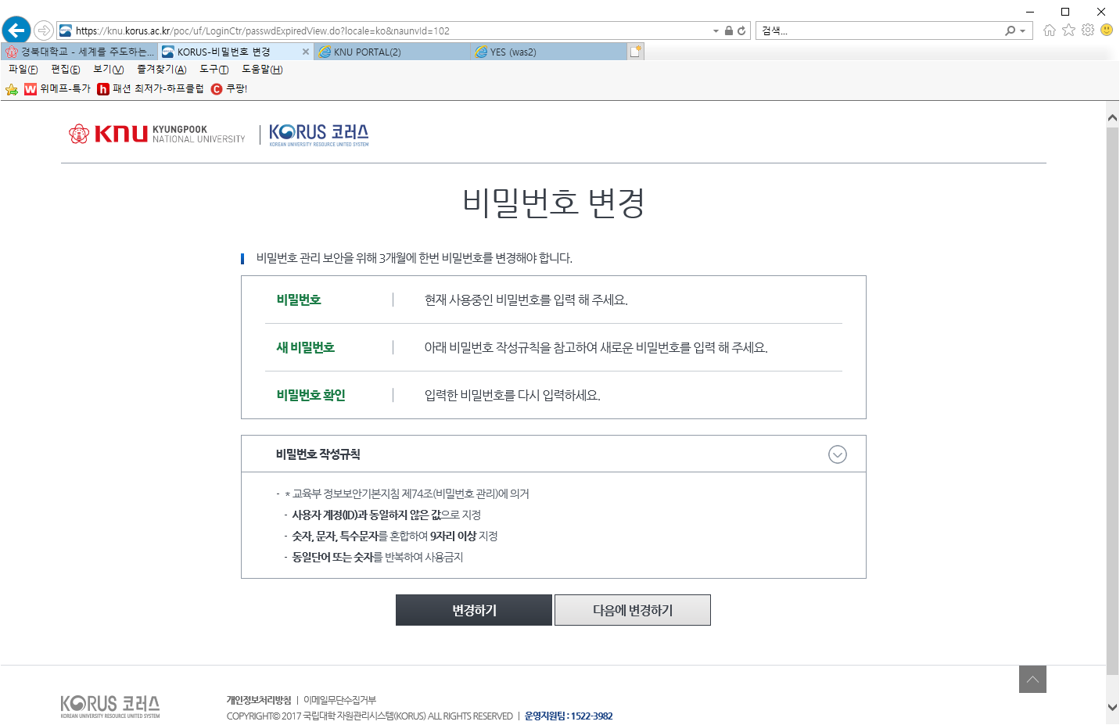

Slide 7
